Slide 1



Миграция базы данных АСУ МИИТ из СУБД Oracle на PostgreSQL
PostgreSQL для администраторов баз данных и разработчиков

Slide 2


Меня хорошо видно
& слышно?

Slide 3
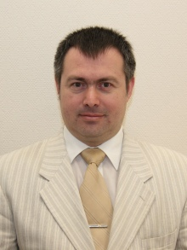
Защита проекта
Тема: Миграция базы данных АСУ МИИТ из СУБД Oracle на PostgreSQL
Борис Кужнуров
Разрабатывем корпоративную систему вуза с 2002 года

Slide 4
План защиты
Цель и задачи проекта
Какие технологии использовались
Что получилось
Выводы
Вопросы и рекомендации

Slide 5
Цель и задачи проекта
1. | Научиться работать с СУБД PostgreSQL
2. | Познакомиться со средствами миграции с СУБД Oracle на PostgreSQL
3. | Поработать с выбранным средством миграции «вживую»
4. | Сделать выводы по планированию миграции с учётом полученных результатов

Slide 6
Какие технологии использовались
1. | Виртуальная машина Linux Ubuntu 25.10 на VmWare
2. | СУБД Postgres версии 18
3. | Oracle client на linux (sqlplus)
4. 5. | Приложение ora2pg вирсии 25 для миграции структуры и данных В процессе работы пользовался подсказками от Алисы AI

Slide 7





Процесс через этапы
Установка виртуальной машины В программе vmware создал виртуальную машину на Linux Ubuntu 25.10
Установка postgreSQL На виртуальной машине установил СУБД PostgreSQL 18й версии
Установка oracle client На виртуальной машине установил oracle client и настроил подключение к тестовой базе АСУ МИИТ
Установка ora2pg На виртуальной машине установил perl и приложение ora2pg для выполнения миграции Выполнение миграции На виртуальной машине с помощью приложения ora2pg выполнял генерацию структуры, объектов схемы и копирования данных (нескольких таблиц из-за ограничения объёма диска на ноутбуке)
Этап 1
Этап 2
Этап 3
Этап 4
Этап 5

Slide 8
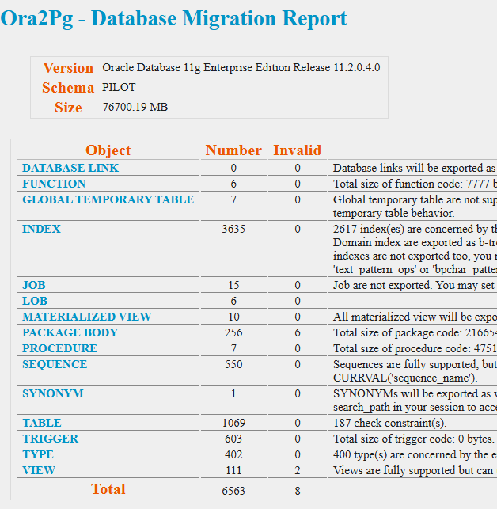
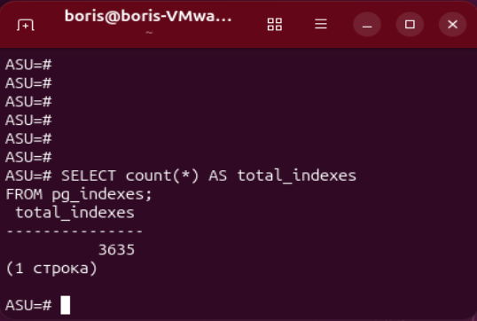
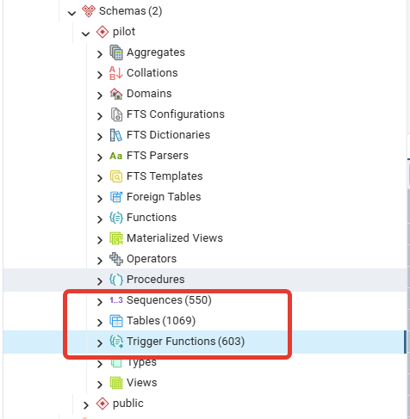
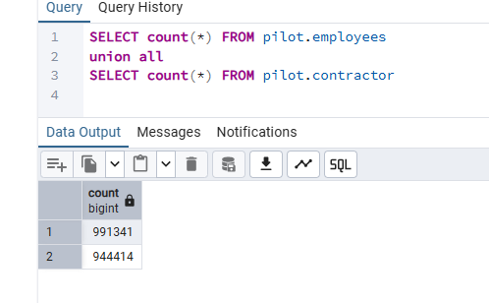
Что получилось
Анализ схемы в источнике данных
В исходной схеме данных более 1000 таблиц, 3,5 тысячи индексов, несколько сотен триггеров и последовательностей. Всего – 6,5 тысяч объектов. Данные занимают 76,7 Гб.
Результат тестовой миграции
В базе-приёмнике PostgreSQL были созданы все таблицы, индексы, ключи и триггеры, а также выполнен импорт данных выборочных таблиц. Ссылка на отчёт в github

Slide 9
Выводы
1. | Выбранное ПО ora2pg вполне справляется с задачей миграции и сильно облегчает ручную работу
2. | Конечно, перенести программный код логики процедур на PL/SQL на pgsql автоматически невозможно и потом придётся выполнять эту отладку вручную
3. | Структура таблиц, индексы, внешние ключи и данные мигрируют почти идеально
4. | По полученным результатам тестовой миграции необходимо составить подробный план дальнейшей работы и тестированию программного интерфейса по работе с СУБД postgreSQL

Slide 10
Вопросы и рекомендации
+
–
если есть вопросы
если вопросов нет

Slide 11

Спасибо за внимание!

Slide 12


